Slide 1
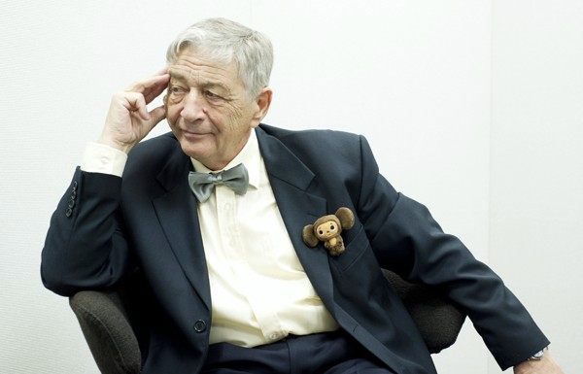
Едуард Миколайович
Успенський
Підвезена Ольга Вікторівна,
вчитель початкових класів
Матусівський навчально-виховний комплекс
“Дошкільний навчальний заклад – загальноосвітня
Школа І – ІІІ ступенів №1”

Slide 2
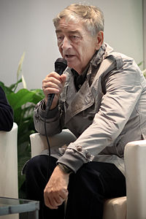
Російський
дитячий письменник
Едуард Миколайович Успенський народився 22 грудня 1937 року в місті Егор’євську Московської області.
Батько Микола Михайлович - інженер.
Мати Наталя Олексіївна працювала
інженером-машинобудівником.
Крім Едуарда, в сім'ї Успенських було ще два сини.

Slide 3
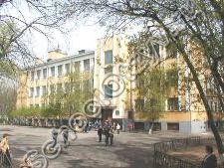
Йому виповнилося всього десять років,
коли помер його батько.
Освіту здобував в Московській школі № 56. Навчався спочатку погано, але в сьомому класі зламав ногу і потрапив до лікарні, де він прочитав весь підручник математики і, повернувшись до школи після одужання, став першим учнем у класі.

Slide 4
Крім того, Едуард почав завойовувати призові
місця на міських та районних олімпіадах з математики, а в десятому класі взяв участь у Всесоюзній олімпіаді і був удостоєний почесної грамоти.

Slide 5
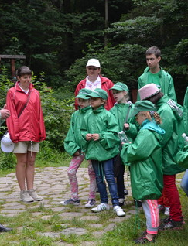
Ранні вірші Успенського друкувалися в «Літературній газеті» і навіть зачитувалися у радіопередачі
Едуард в школі був піонервожатим. Він водив підшефних в
походи, придумував для
них ігри і привчав
читати книги.
Саме тоді він полюбив
працювати з дітьми,
Пізніше цей досвід
знадобився йому для
написання дитячих книг.

Slide 6
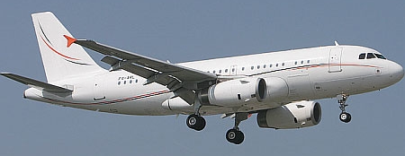
Закінчивши школу,
Едуард став студентом Московського авіаційного інституту. Він отримав фах інженера-приладобудівника.
Три роки пропрацював Успенський на заводі. А потім зрозумів, що робить в житті щось не те. Едуард поміркував-поміркував і... став гумористом.

Slide 7
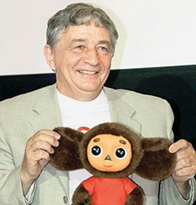
За власним визнанням, в дитячу
літературу потрапив випадково.
В 1966 вийшла перша прозова книга автора і перший твір із циклу про Чебурашку «Крокодил Гена і його друзі».

Slide 8
Чебурашка, Крокодил Гена, Дядя Федір, пес Шарик і кіт Матроскін - улюблені герої нашого дитинства.

Slide 9
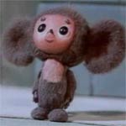
Успенський написав близько
80 дитячих творів ;
а також 7 п'єс;
ще 59 сценаріїв мультиплікаційних фільмів;
за книгами Едуарда Миколайовича знято два
художні фільми;
написав історичний роман «Лжедмитій Другий
справжній»;
створив телепередачі «Спокойной ночи, малыши!»,
«АБВГДейка», «Радионяня» .

Slide 10
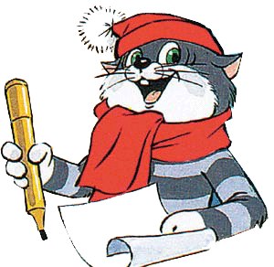
Книги Едуарда Успенського перекладені на 25 мов світу , їх читають діти і дорослі у багатьох країнах, серед яких Фінляндія, Голландія, Франція, Японія, США.

Slide 11
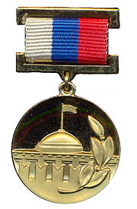
Нагороди Едуарда Успенського
2005 рік — золота медаль Всесвітньої організації інтелектуальної власності
2010 рік - премія імені Корнія Чуковського в головній номінації «За видатні творчі досягнення в дитячій літературі»
Почесний знак Лауреата премії уряду Російської Федерації
Орден «За заслуги
перед Отечеством»

Slide 12
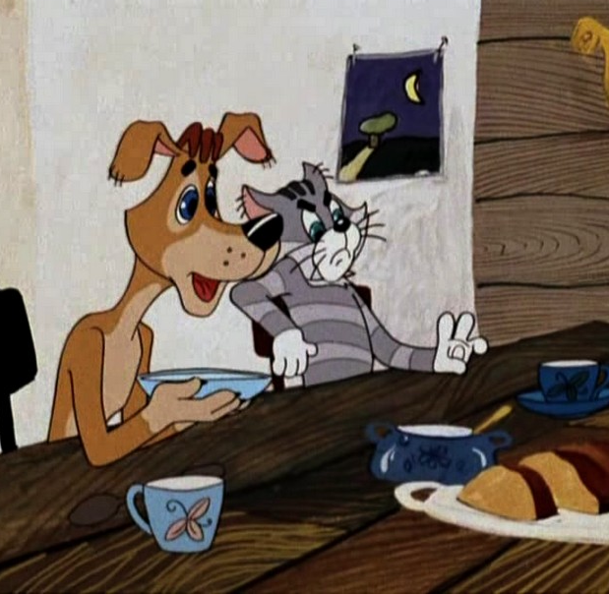
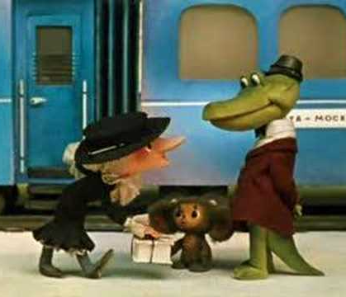
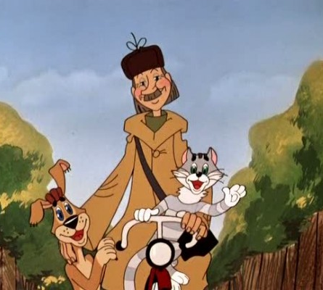
Сьогодні Успенський присвячує свій час виключно письменницькій праці.
У вільний час займаєтся тенісом, а взимку віддає перевагу гірським лижам. Вдома у Едуарда Миколайовича живуть птахи і собаки.

Slide 13
Список використаних джерел:
Інтернет – ресурси:
http://chl.kiev.ua/Bibliograf/uspen/01.htm
http://allforchildren.com.ua/author44-uspensky1.htm
http://lady.tochka.net/ua/7004-eduard-uspenskiy-na-gonorar-za-knizhki-mozhno-kupit-tolko-divan-foto/
http://www.people.su/ua/111990
http://uk.wikipedia.org/wiki/Успенський_Едуард_Миколайович

